Slide 1
Komputer dan masyarakat
PERTEMUAN 1
SAFITRI JAYA, S.Kom, M.T.I
Universitas Pembangunan Jaya

Slide 2
Komputer dan masyarakat
Capaian Pembelajaran (Learning outcomes)
Mendiskripsikan sejarah perkembangan teknologi komputer
Meningkatkan produktivitas kerjanya dengan memanfaatkan teknologi komputer yang semakin user friendly & easy of use

Slide 3
Komputer dan masyarakat
Materi pembelajaran :
Pendahuluan dan Konsep Dasar Komputer
Komputer dan Internet
Pengaruh Komputer terhadap kesehatan manusia
Komputer di berbagai bidang pekerjaan
Profesi TIK
Etika Penggunaa Komputer
Kejahatan dan Keamanan Komputer
Referensi : Preston, John. 2007. Komputer dan Masyarakat. Yogyakarta : Andi offset
Sumber belajar : www.prenhall.com/preston

Slide 4
Pendahuluan dan Konsep Dasar Komputer
Komputer adalah sebuah peranti yang diletakkan pada sebuah meja atau dipasang pada sebuah pacemaker [kamus webster : perangkat elektronik yang diimplantasi pada bagian tubuh dan dihubungkan ke organ jantung]
Komputer memiliki 4 fungsi penting :
Input
Tindakan mentransfer instruksi atau data ke dalam komputer. Data adalah kumpulan fakta dan gambar yang belum diproses.
Contoh alat input : keyboard, mouse, barcode reader, dll
Pemrosesan
Tindakan memanipulasi data sesuai dengan kumpulan instruksi (Algoritma). Data yang telah diproses biasanya disebut sebagai informasi.
Peralatan fisik yang melakukan pemrosesan disebut Central Processing Unit (CPU)

Slide 5
Pendahuluan dan Konsep Dasar Komputer
Penyimpanan
Ada 2 jenis penyimpanan :
Penyimpanan primer
Memiliki kemampuan untuk menyimpan data atau instruksi sementara komputer melakukan proses data.
2 jenis penyimpanan primer :
Erasable Programmable Read-Only Memory (EPROM) – tidak membutuhkan power konstan
Random Access Memory (RAM)
Penyimpanan sekunder
3 jenis penyimpanan sekunder :
Media magnetic
Media optic
Flash memory
Output
Hasil akhir pemrosesan yang harus dilaporkan kepada pengguna
Contoh perangkat output : monitor, printer

Slide 6
fungsi dan arus data
Penyimpanan sekunder
Input
Operator mengetikkan kata, angka atau perintah melalui perangkat input
Pemrosesan
Prosesor memanipulasi data menurut instruksi yang disediakan oleh pengguna
Output
Data yang telah diproses ditransfer dari memory ke monitor atau printer
Penyimpanan primer : semua data/program/perintah disimpan dalam RAM

Slide 7
Pengaruh komputer
Bisnis dan pemerintah
Dokumen
Keuangan
Presentasi
Database
Penjadwalan dan event
Manajemen proyek
Pendidikan
Keterlibatan orang tua
Pendidikan jarak jauh

Slide 8
Pengaruh komputer
Kesehatan
Alat diagnosis
Rekam medis
Militer
Pelatihan
Senjata-senjata canggih
Operasi dan pemeliharaan
Transportasi
Pengelolaan informasi / pendukung komunikasi
Sistem control
perawatan
Rekreasi
Pencarian informasi
Reservasi
Sistem kontrol

Slide 9
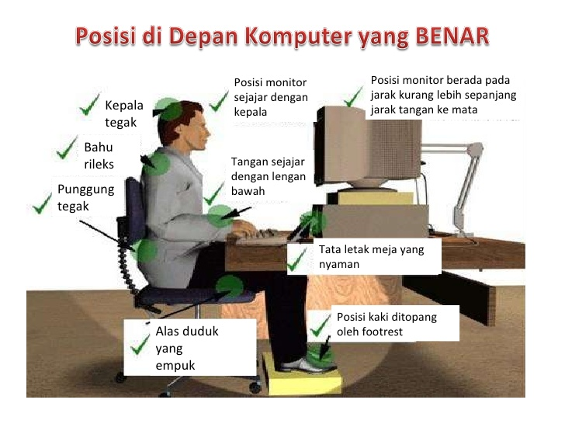

Slide 10
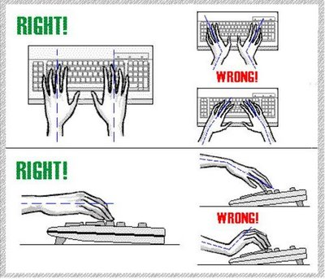

Slide 11
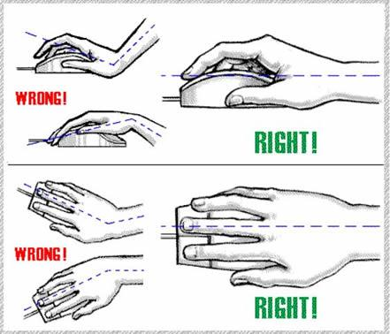

Slide 12
